Slide 1
PROYECTO INTEGRADOR DE CURSADA
Cava Ámbar
Mockups y wireframes
Fase 1: Planificación, Diseño Funcional y Estructura HTML5
Gonzalo Gomez · UCES — Tecnicatura Universitaria en Programación de Sistemas · Programación Web I · 24/9/2026

Slide 2
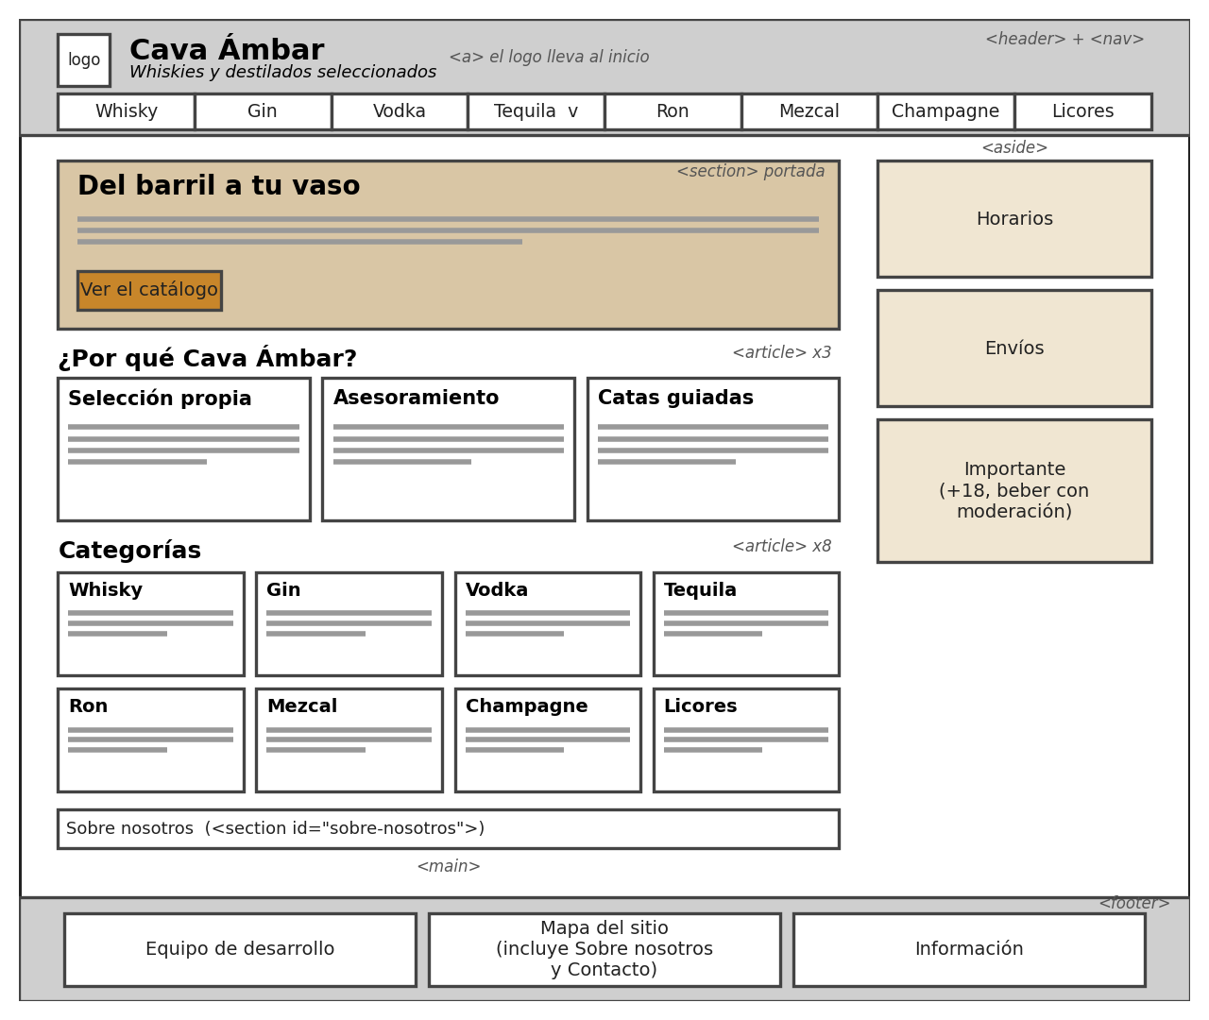
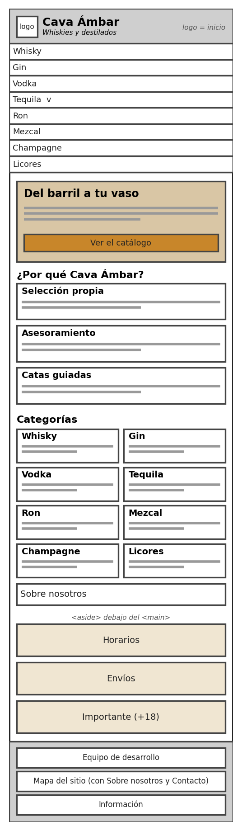
3.1 · WIREFRAME
Inicio (index.html)
En mobile el menú de categorías se apila en vertical y el aside pasa a estar debajo del contenido principal.
ESCRITORIO
MOBILE
Cava Ámbar · Mockups / Wireframes · Fase 1

Slide 3
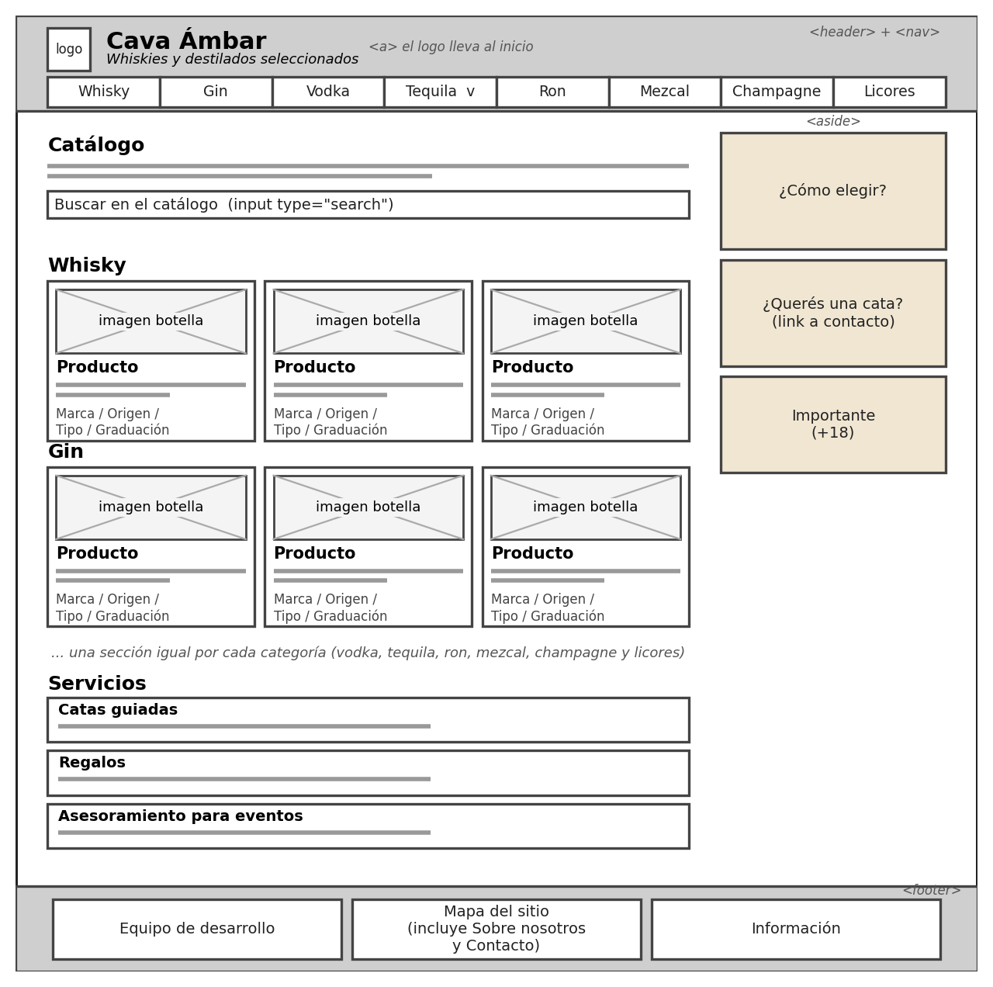
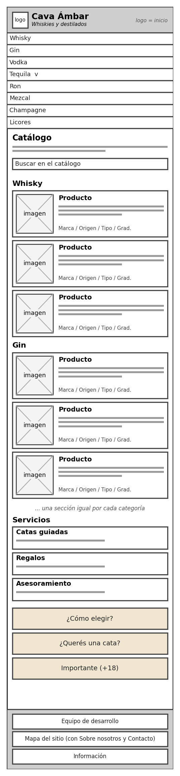
3.2 · WIREFRAME
Catálogo y servicios (servicios.html)
En mobile los productos pasan a una lista de una columna y el campo de búsqueda ocupa todo el ancho.
ESCRITORIO
MOBILE
Cava Ámbar · Mockups / Wireframes · Fase 1

Slide 4
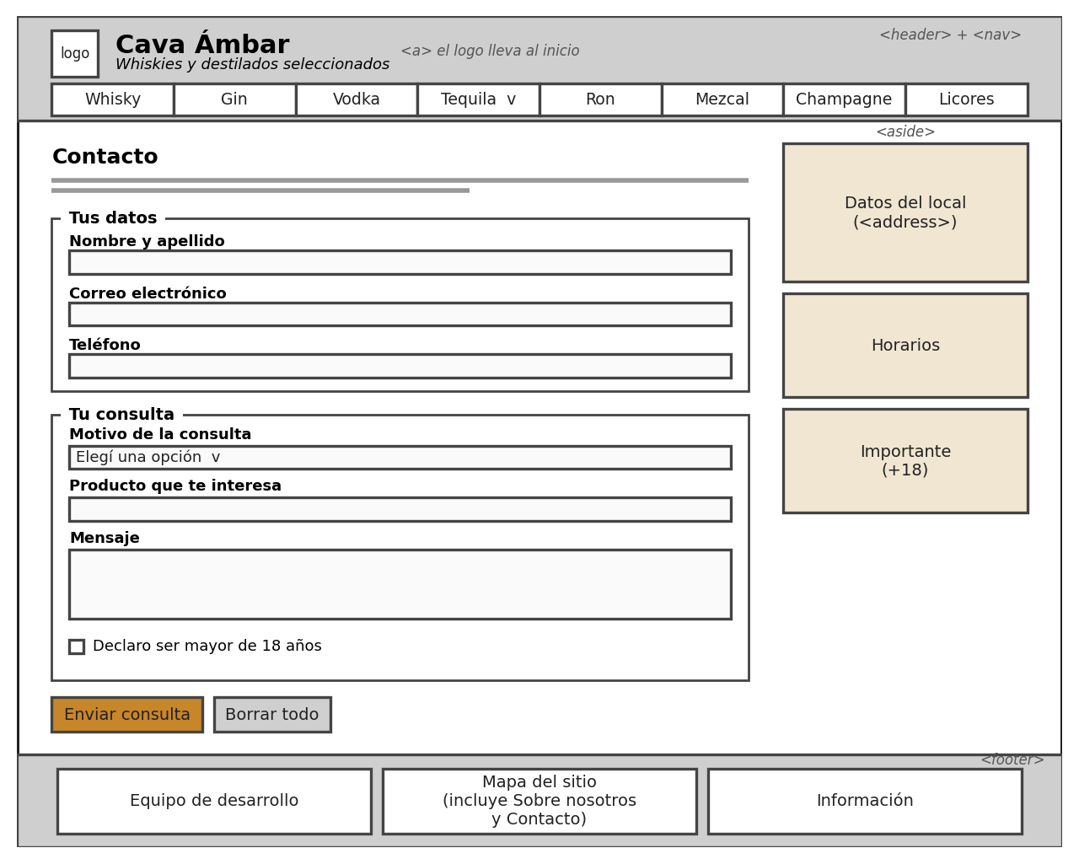
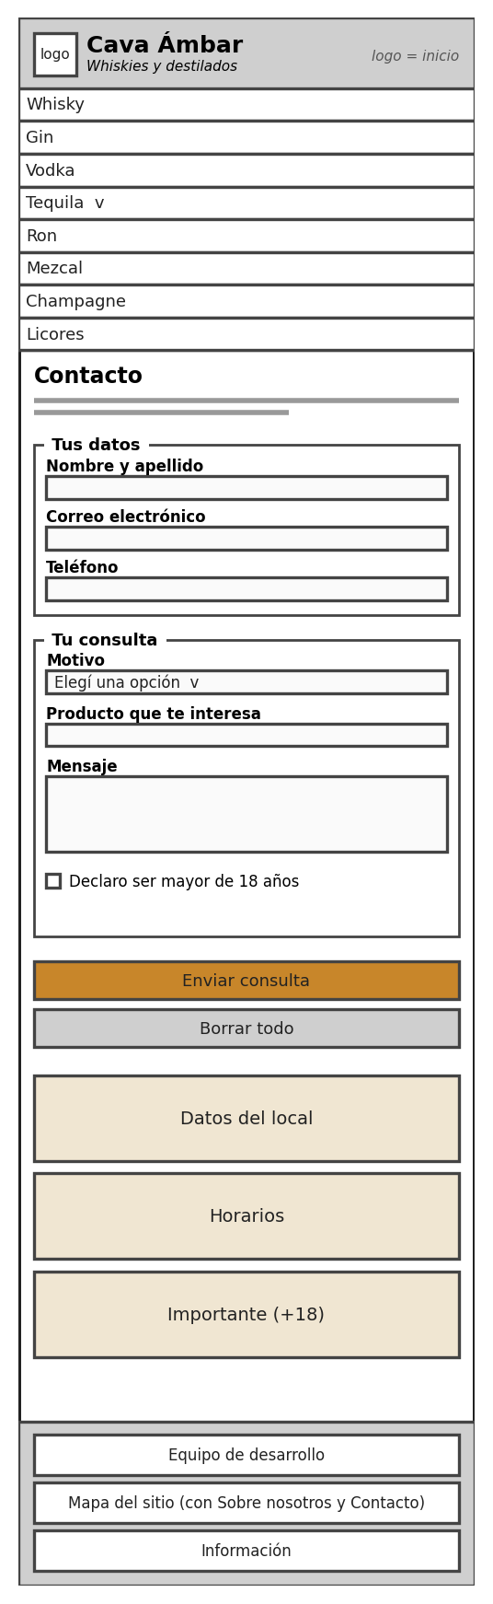
3.3 · WIREFRAME
Contacto (contacto.html)
El formulario se mantiene en una sola columna, con los botones y los datos del local apilados al final.
ESCRITORIO
MOBILE
Cava Ámbar · Mockups / Wireframes · Fase 1

Slide 5
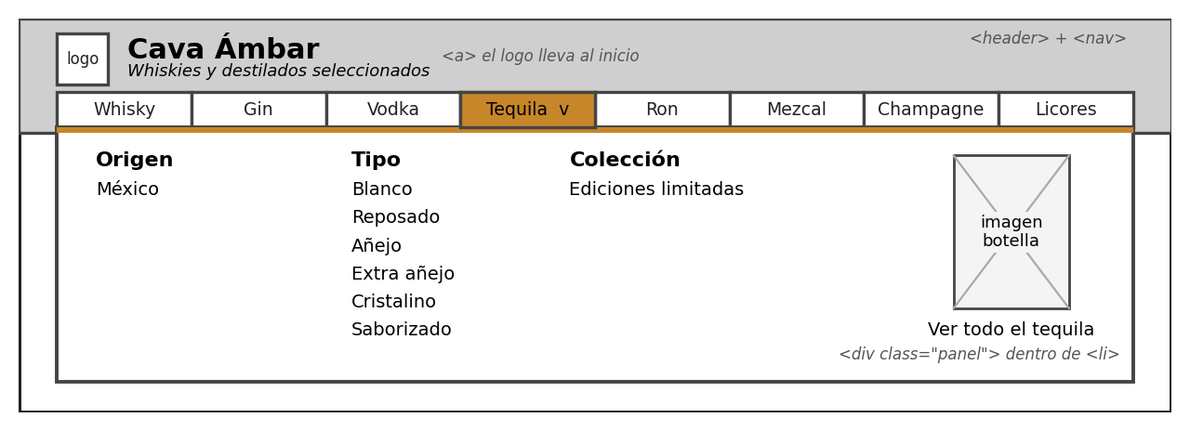
3.4 · WIREFRAME
Menú desplegable del header
PANEL DE TEQUILA ABIERTO (MEZCAL Y LICORES TIENEN EL MISMO FORMATO)
En pantallas de 480px o menos el panel no flota sobre el contenido: se abre debajo de la opción elegida, dentro del propio menú.
Cava Ámbar · Mockups / Wireframes · Fase 1

Slide 6
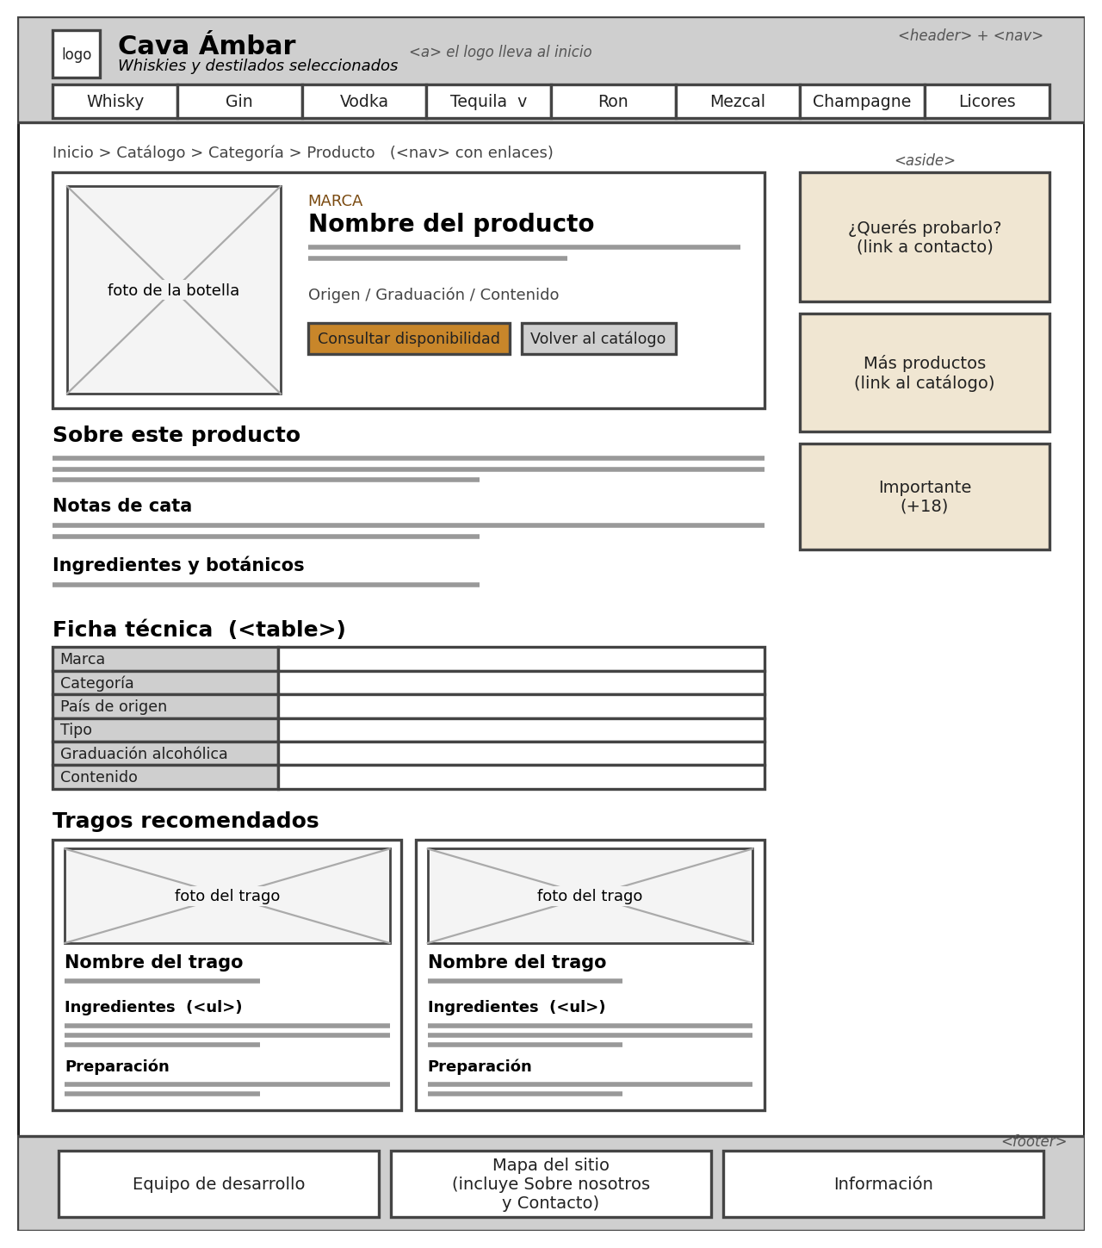
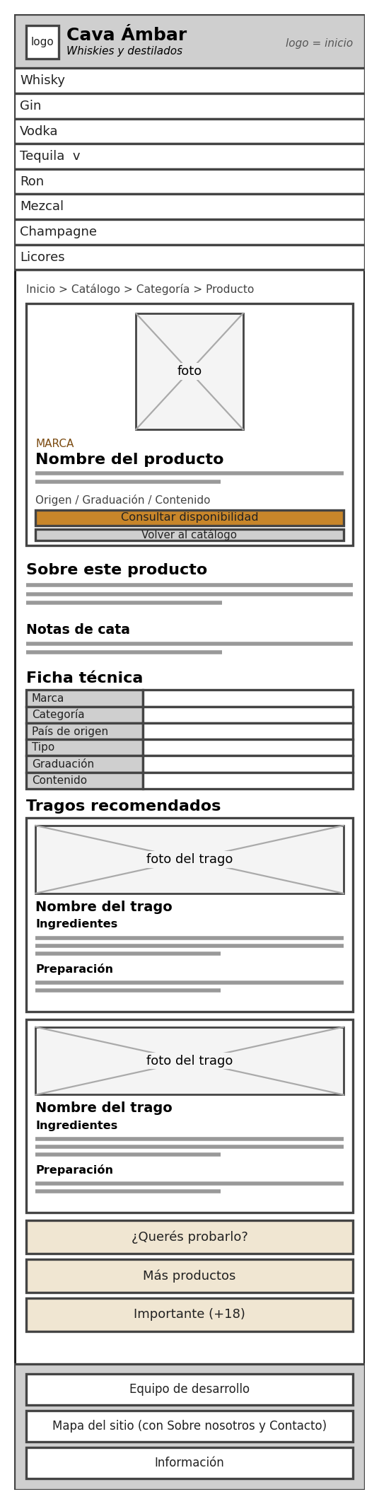
3.5 · WIREFRAME
Página de producto (productos/)
Todas las páginas de producto comparten esta estructura. En mobile la foto pasa arriba de los datos y los dos tragos se apilan en una columna.
ESCRITORIO
MOBILE
Cava Ámbar · Mockups / Wireframes · Fase 1

Slide 7
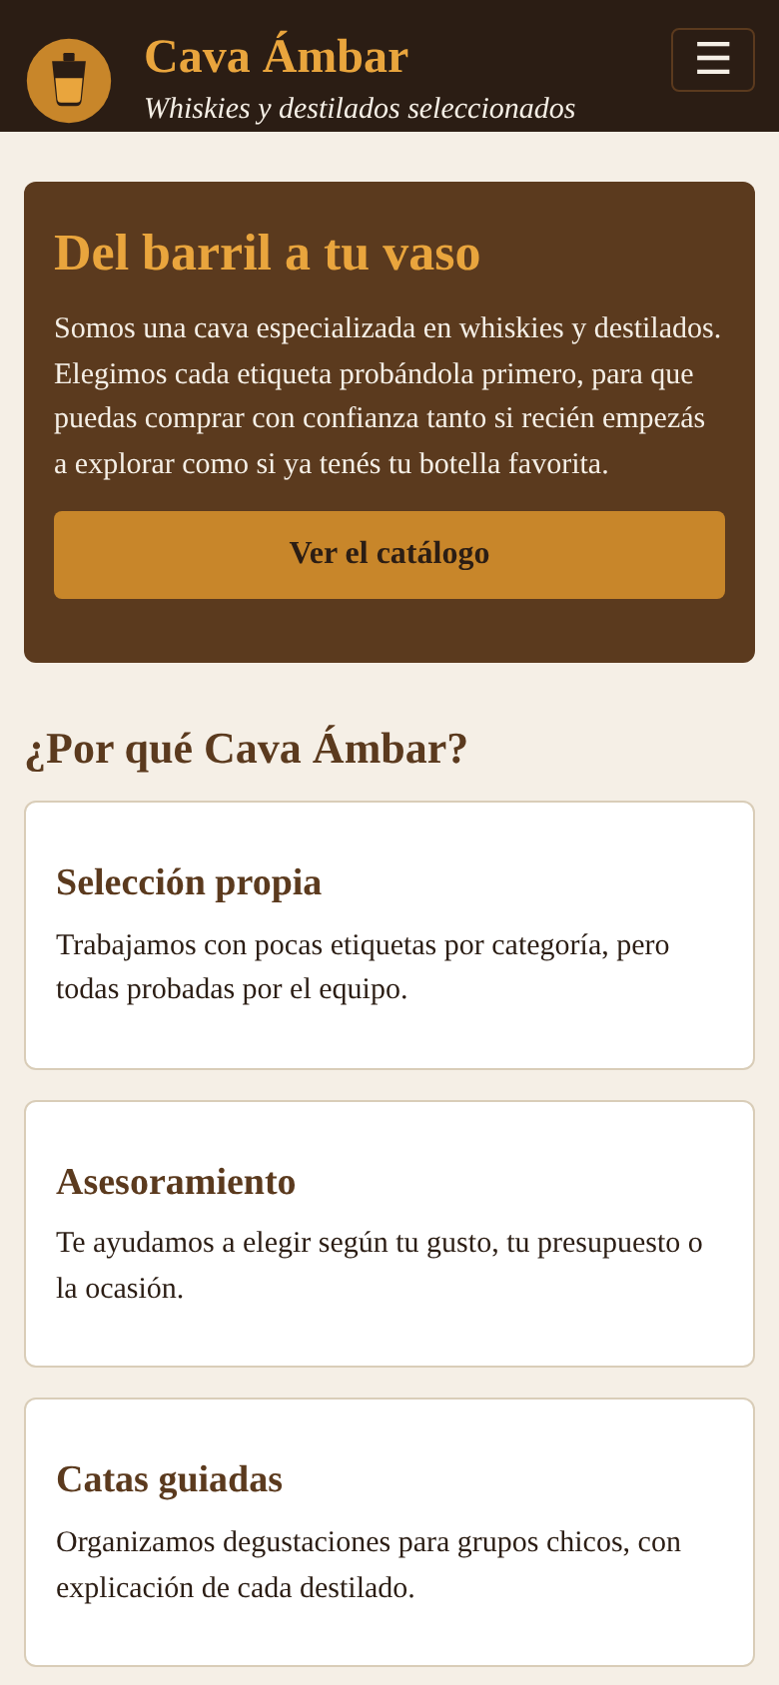
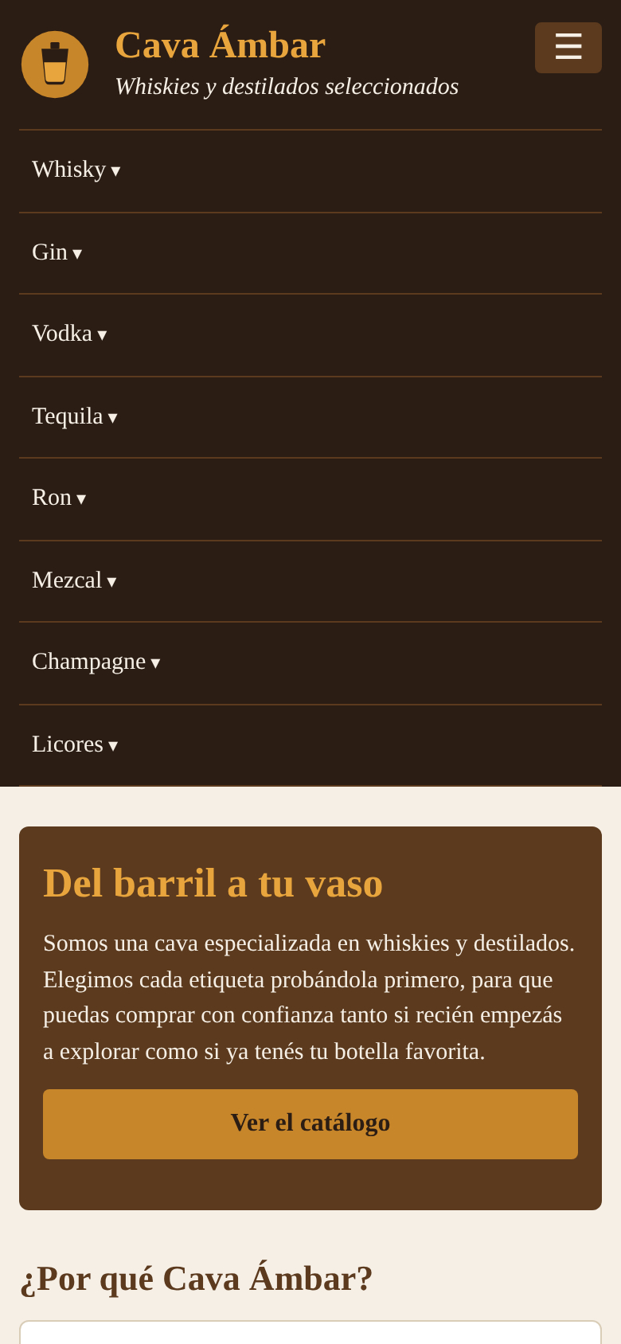
2.2 · IMPLEMENTACIÓN
Menú mobile con JavaScript
El botón con el ícono de tres líneas aparece solo en pantallas de 480px o menos. Al tocarlo, header nav suma la clase activo y el menú se despliega; al tocar un link del menú, se cierra solo.
CERRADO
ABIERTO
Cava Ámbar · Implementación · Fase 2 y 3

Slide 8
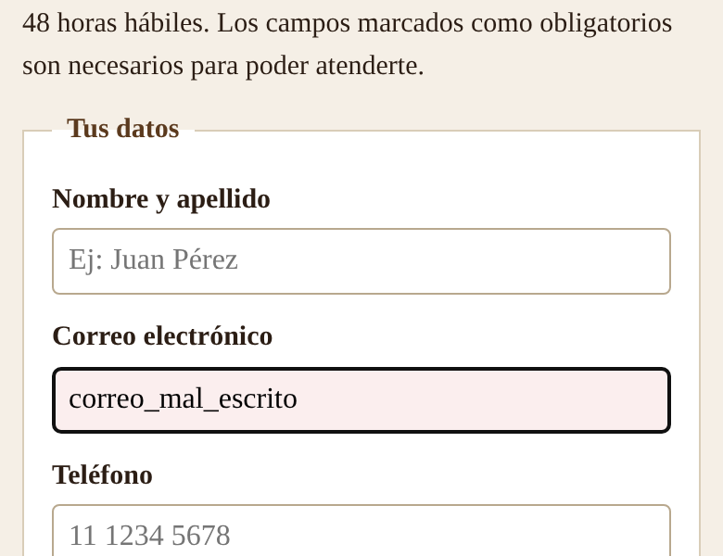
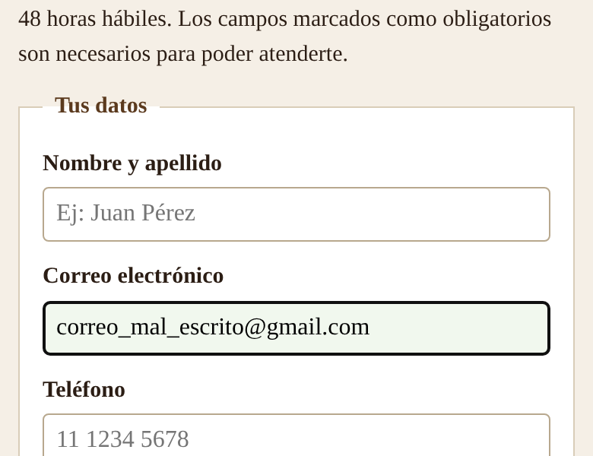
2.3 · IMPLEMENTACIÓN
Validación en tiempo real del formulario
Cada campo se revisa con checkValidity() en los eventos input y change. El campo marcado en rojo pasa a verde apenas se corrige, sin esperar a que se envíe el formulario.
CAMPO INCOMPLETO
CAMPO CORREGIDO
Cava Ámbar · Implementación · Fase 2 y 3

Slide 9
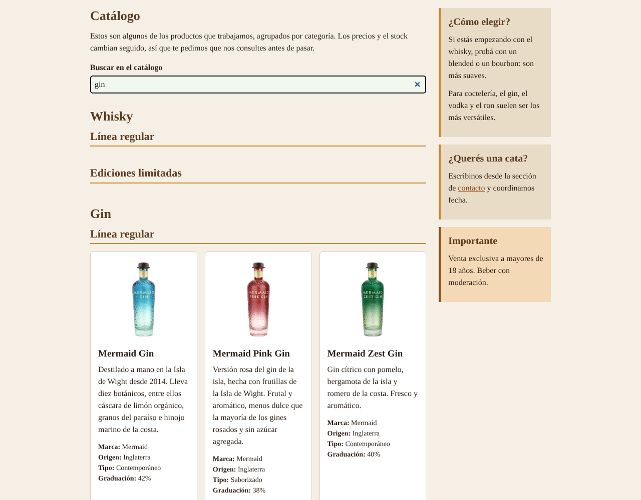
2.4 · IMPLEMENTACIÓN
Buscador del catálogo
BÚSQUEDA EN VIVO: “GIN”
El campo #buscar-producto de servicios.html filtra los productos en vivo con cada tecla: recorre los .producto ya cargados y compara el texto contra el título y la descripción de cada ficha.
Cava Ámbar · Implementación · Fase 2 y 3

